Slide 1
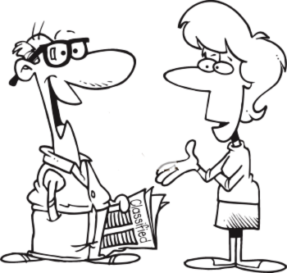
PRIPOVED O LASTNEM DOŽIVETJU
G. Palčnik, prof.

Slide 2

1. Uvod, jedro …
V uvodu napovemo dogodek (kaj, kdo, kdaj in kje).
V jedru pripovedujemo o dogodku.
V zaključku predstavimo svoje spoznanje ob dogodku ali mnenje o njem.
G. Palčnik, prof.

Slide 3
UVOD
Zakaj smo si izbrali ravno ta dogodek.
Na kaj posebnega nas dogodek spominja
ZAKLJUČEK
Kaj smo se iz dogodka naučili oz. kaj o njem menimo.
Kaj se je zaradi dogodka spremenilo.
Zakaj se je zgodilo ravno tako in ne drugače
G. Palčnik, prof.

Slide 4
2. Naslov
Naslov naj bo napisan tako, da ne bo v celoti napovedal dogodka.
Naslov mora bralca pritegniti, vzbuditi v njem radovednost.
G. Palčnik, prof.

Slide 5
3. Dogodek
Izberite le en dogodek in tega podrobno obrazložite.
Tudi če si izbereš neko potovanje ali počitnice na morju, se osredotoči na samo en dogodek, ne pripoveduj o celih počitnicah.

Slide 6
4. Časovno zaporedje
Dogodek mora biti predstavljen v pravilnem časovnem zaporedju, tako kot se je dogajal.
Drugače je pripoved težko razumljiva in nezanimiva.
G. Palčnik, prof.

Slide 7
5. Glagolski čas
V pripovedi je potrebno uporabljati pretekli čas, saj govorimo o dogodku, ki se je že zgodil.
Tam, kjer postane dogajanje v pripovedi najbolj napeto, se uporabi tudi sedanji čas – dramatični sedanjik.
G. Palčnik, prof.

Slide 8
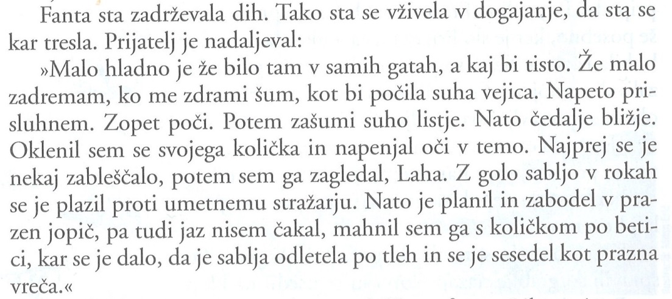
Dim Zupan: Junaška zgodba

Slide 9
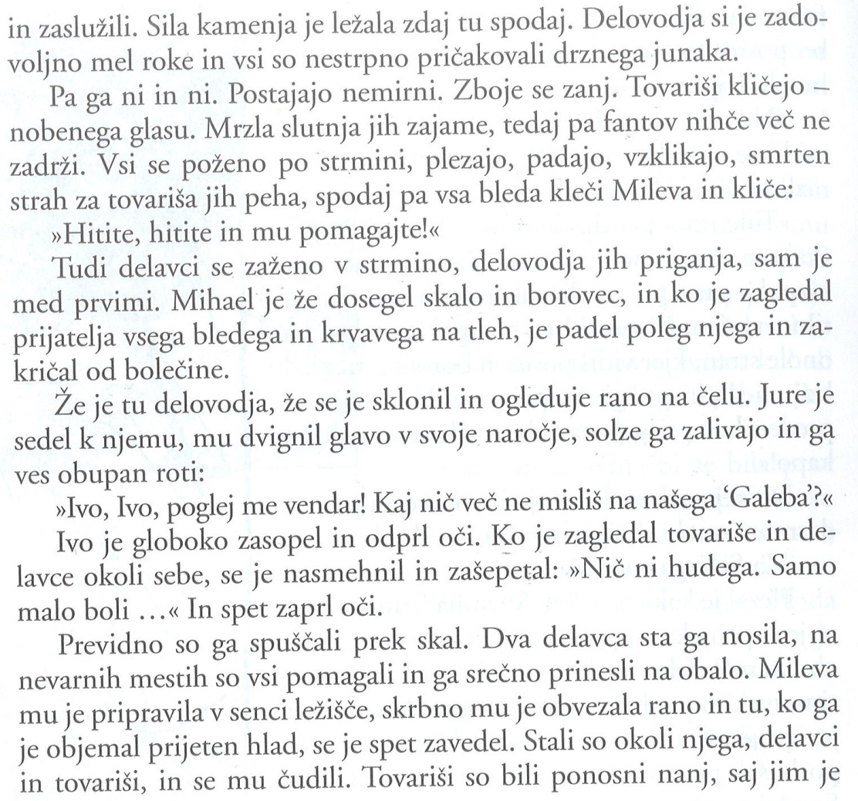
Tone Seliškar: Junak iz kamnoloma

Slide 10
6. Občutki
Pripoved je subjektivno besedilo. To pomeni, da moramo poudariti in izraziti svoja čustva.
(Ustrašil sem se …, Vesel sem bil …, Presenečeno sem ga gledal …
G. Palčnik, prof.

Slide 11
6.1 Občutki
Uporabimo pa lahko tudi bolj slikovit način izražanja.
(Tresel sem se, kot šiba na vodi …, Debelo sem gledal…, Ostal sem brez besed …, Usta so se raztegnila do ušes …)
G. Palčnik, prof.

Slide 12
7. Rekel je, da …
Pripoved naredimo zanimivejšo tako, da uporabimo premi govor.
(Naenkrat je oče zavpil:„Mitja, pazi!”
„To pa je bilo presenečenje,” mi je dejal oče.)
G. Palčnik, prof.

Slide 13
7.1 Rekel je, da …
Paziti moramo, da ne uporabljamo prepogosto enih in istih glagolov, ki izražajo govorjenje.
Je rekel …
Je dejal …
Je zavpil, zamomljal, zagodrnjal, vzkliknil …
Je odgovoril …
Je odvrnil …
Me je pohvalil …
Me je potrepljal po rami …
Rekel je:„Ne.”
Zavrnil me je, Ni se strinjal …
Rekel je:„Da.”
Pritrdil mi je, Strinjal se je …
G. Palčnik, prof.

